Slide 1


Introdução aos Botões da Twitch
A Twitch é uma plataforma de streaming popular, onde usuários podem interagir com streamers e outros espectadores através de diversos botões. Nesta apresentação, exploraremos os principais botões da Twitch e suas funcionalidades.

Slide 2
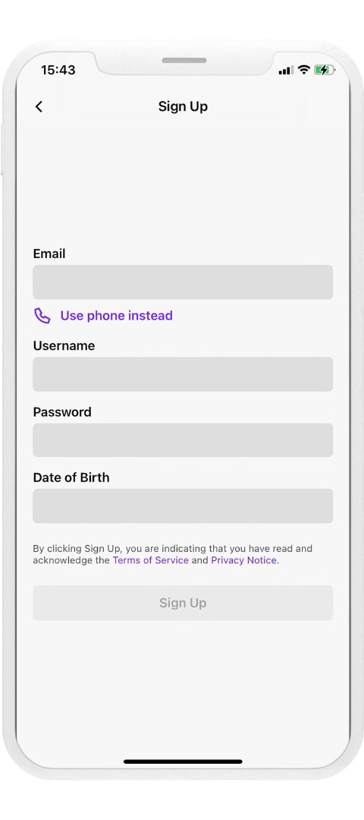
Botão de Registro (Cadastro de Usuário)
1
Criar Conta
2
Acesso Exclusivo
O botão de registro permite aos usuários criar uma nova conta na Twitch, fornecendo informações pessoais e de contato.
Com uma conta criada, os usuários podem acessar funcionalidades exclusivas, como seguir canais, participar do chat e realizar doações.
3
Personalização
O registro também permite que os usuários personalizem seu perfil com informações, avatar e outras preferências.

Slide 3
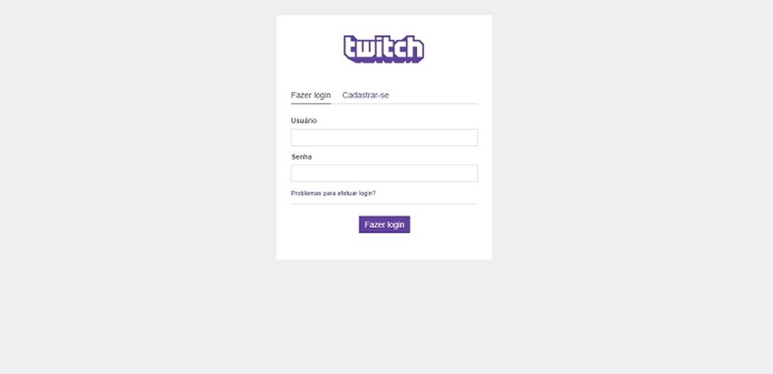
Botão de Login (Acesso à Conta)
Acesso à Conta
Manter Sessão Ativa
O botão de login permite que os usuários acessem sua conta existente na Twitch, usando suas credenciais de usuário e senha.
Após o login, os usuários permanecem conectados à plataforma, podendo interagir com streamers e outros espectadores.
Painel de Controle
Com a conta acessada, os usuários podem gerenciar suas configurações, histórico de visualizações e outras preferências.

Slide 4
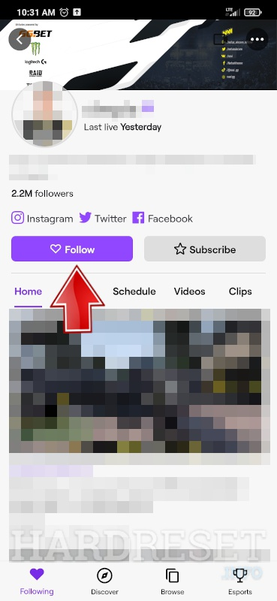



Botão de Seguir (Acompanhar um Canal)
Acompanhar Favoritos
Notificações Personalizadas
Integração com a Comunidade
O botão de seguir permite que os usuários acompanhem seus canais favoritos, recebendo notificações sobre novas transmissões.
Ao seguir um canal, os usuários podem configurar notificações para serem avisados sobre novos conteúdos ou eventos.
Seguir um canal também permite que os usuários interajam com a comunidade de espectadores daquele streamer.

Slide 5
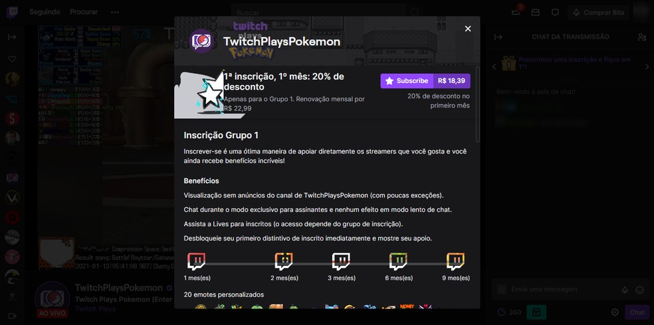
Botão de Inscrição (Assinar um Canal)
Apoio aos Criadores
Benefícios Exclusivos
Conexão com a Comunidade
Ao se inscrever em um canal, os usuários fornecem um apoio financeiro mensal aos streamers, ajudando-os a manter e melhorar seus conteúdos.
Os inscritos geralmente recebem benefícios especiais, como emotes personalizados, badges de lealdade e acesso a conteúdo exclusivo.
A inscrição também fortalece o vínculo entre o usuário e a comunidade do canal, permitindo uma interação mais próxima.

Slide 6
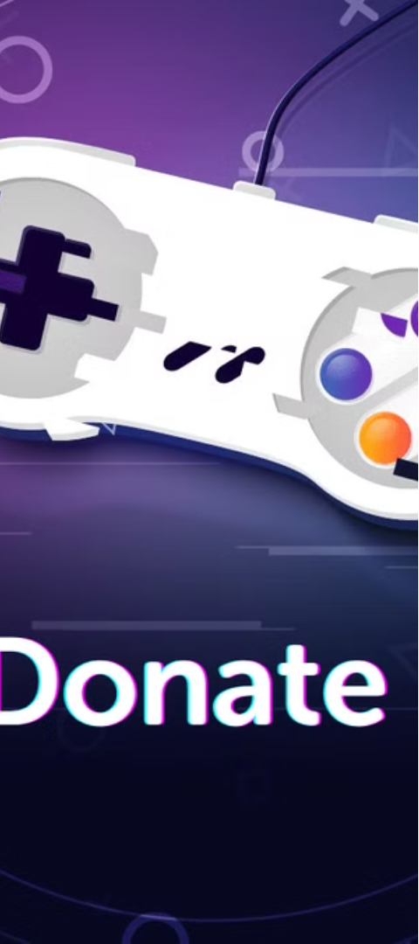



Botão de Doação (Apoiar Financeiramente um Canal)
Contribuição Voluntária
O botão de doação permite que os usuários contribuam financeiramente com os streamers de forma voluntária e espontânea.
Apoio aos Criadores
As doações ajudam os streamers a investir em equipamentos, melhorar a qualidade de seus conteúdos e se dedicar ainda mais à plataforma.
Reconhecimento Especial
Em muitos casos, as doações proporcionam aos usuários um reconhecimento especial na comunidade do canal, como mensagens de agradecimento ou benefícios exclusivos.

Slide 7
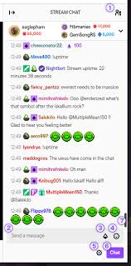
Botão de Chat (Interagir com Outros Usuários)
Participação em Tempo Real
O botão de chat permite que os usuários interajam com os espectadores e o streamer durante a transmissão, em tempo real.
Envio de Mensagens
Através do chat, os usuários podem enviar mensagens, compartilhar reações, fazer perguntas e interagir com a comunidade.
Moderação da Conversa
Os moderadores do canal podem gerenciar o chat, removendo mensagens impróprias e garantindo um ambiente saudável e respeitoso.

Slide 8
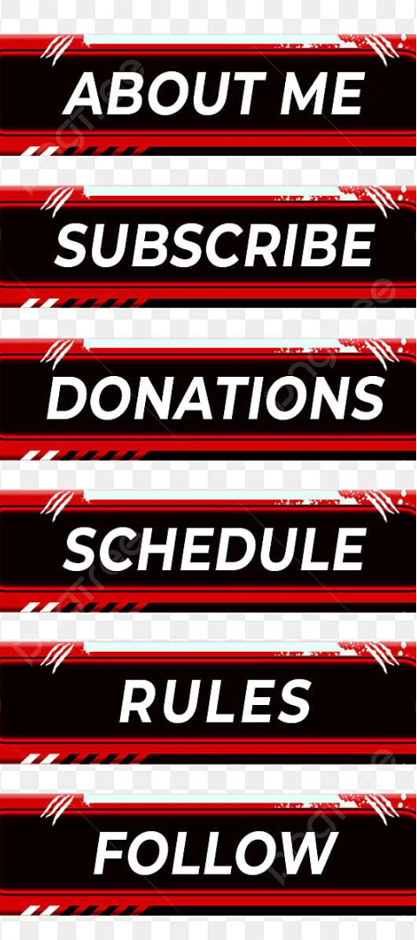
Botão de Transmissão (Iniciar uma Transmissão)
1
Preparação
Antes de iniciar uma transmissão, os streamers precisam configurar seu equipamento, definir a temática e reunir todo o conteúdo necessário.
2
Iniciando a Transmissão
Ao clicar no botão de transmissão, o streamer começa a compartilhar seu conteúdo ao vivo com os espectadores.
3
Interação com a Audiência
Durante a transmissão, os streamers podem interagir com os espectadores, respondendo perguntas, recebendo doações e construindo uma conexão ativa.

